Slide 1

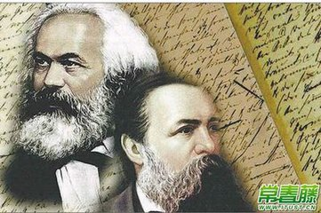
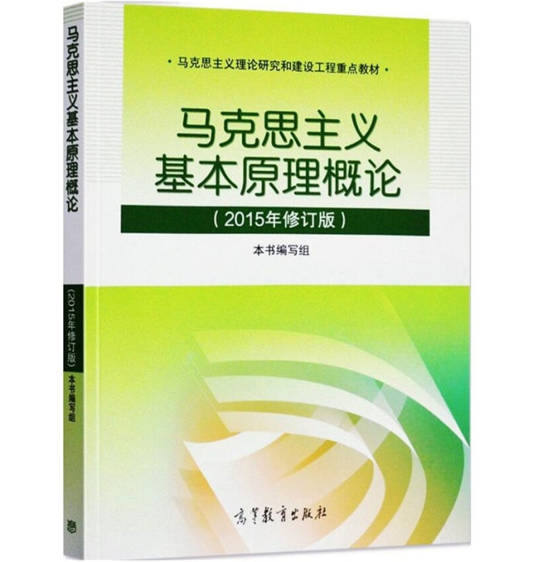
马克思主义学院
龙小平

Slide 2
成绩构成平时40%，平时包括作业、交流互动、考勤等。
实践10%，期末50%
考试方式：闭卷

Slide 3

马克思主义基本原理课程是我国高等院校的思想政治理论课和公共必修课，在大学生思想政治理论课教育中处于核心地位，是其他思想政治理论课的理论前提和基础，主要阐述马克思主义世界观和方法论，以及资本主义生产方式的基本规律、社会主义和共产主义社会的基本规律，使学生从整体上掌握马克思主义。

Slide 4

通过教学，理解、掌握马克思主义基本原理，树立马克思主义的世界观、人生观和价值观 ；
运用马克思主义世界观、方法论观察、分析和解决实际问题；
正确认识人类社会发展的基本规律，坚定共产主义信念，坚持中国特色社会主义道路，为自觉坚持党的基本路线打下扎实的马克思主义理论基础。

Slide 5

第一讲走进马克思主义
第二讲宇宙之基
第三讲世界之状
第四讲认识之本
第五讲历史之源
第六讲资本之谜（上）
第七讲资本之谜（下）
第八讲自由之巅——共产主义论

Slide 6
第一讲 走近马克思主义
本章主要理论问题
1、什么是马克思主义和马克思主义基本原理
2、马克思主义产生的条件有哪些（历史条件、理论、自然科学前提、理论来源）
3、马克思主义的发展
4、马克思主义的特征
5、为什么要学习马克思主义和如何学习马克思主义
实际问题
1、马克思主义的魅力
2、马克思主义过时了吗
3、马克思主义与五四运动

Slide 7


Slide 8
1、其出发点和归宿都是为了实现公平正义
2、科学的世界观和方法论
3、以人民群众的利益为根本
4、彻底的批判性
5、崇高的社会理想
6、其理论与当今生活密切相关
7、马克思恩格斯的高尚人格

Slide 9

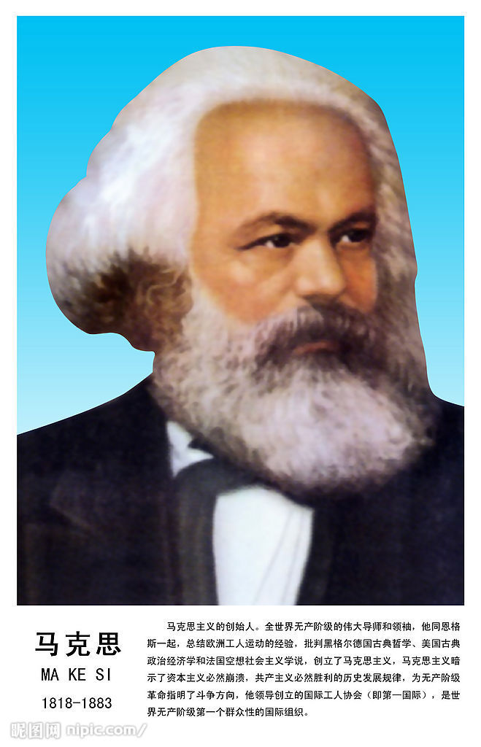
（一）马克思和恩格斯
卡尔·海因里希·马克思(1818年5月5日-1883年3月14日)，马克思主义的创始人之一，无产阶级的精神领袖，共产主义运动的先驱。伟大的思想家、政治家、哲学家、经济学家、革命理论家。

Slide 10
主要著作有《资本论》 、《共产党宣言》、 《1844年经济学哲学手稿》 、 《德意志意识形态》 、 《哲学的贫困》 、 《黑格尔法哲学批判》、 《德谟克利特的自然哲学和伊壁鸠鲁的自然哲学的差别》 。 1848年2月，《共产党宣言》发表，标志着马克思主义理论正式诞生。
马克思创立的广为人知的哲学思想为历史唯物主义，其最大的愿望是对于个人的全面而自由的发展。 马克思创立了伟大的经济理论。就他个人而言，他的极其伟大的著作是《资本论》，马克思确立他的阐述原则是"政治经济学批判"。 马克思认为，这是"政治经济学原理"的东西，这是"精髓"，后来人可以在这个基础上继续去研究。

Slide 11
资本论的写作过程是一个探求真理的艰辛历程
为了探讨生产力发展史，他翻阅了大量技术史、工业学的书籍和资料。
《资本论》的写作长达25年之久。
马克思为写作翻阅了1500多种有关书籍，记下了一百多本读书笔记。
撰写《地租》一章需要研究俄国改革后的土地关系，他年过半百开始学俄语……
为了研究地租和土地问题，他突击学习地质学和农业化学。
由于写作需要，马克思重新复习数学、代数、高等数学。

Slide 12


第一卷 （1867年）
第二卷 （1885年）
第三卷 （1894年）
恩格斯以马克思未完成的手稿和笔记为基础整理编辑了《资本论》第2卷（1885）和第3卷（1894）。
《资本论》第一卷

Slide 13
马克思认为资产阶级的灭亡和无产阶级的胜利是同样不可避免的。他和恩格斯共同创立的马克思主义学说，是指引全世界劳动人民为实现社会主义和共产主义伟大理想而进行斗争的理论武器和行动指南。

Slide 14

《青年在选择职业时的考虑》1835年8月12日
如果我们把这一切都考虑过了，如果我们生活的条件容许我们选择任何一种职业；那么我们就可以选择一种能使我们最有尊严的职业；选择一种建立在我们深信其正确的思想上的职业；选择一种给我们提供广阔场所来为人类进行活动、接近共同目标（对于这个目标来说，一切职业只不过是手段）即完美境地的职业。

Slide 15
在选择职业时，我们应该遵循的主要指针是人类的幸福和我们自身的完美。如果一个人只为自己劳动，他也许能够成为著名的学者、大哲人、卓越诗人，然而他永远不能成为完美无疵的伟大人物。
历史承认那些为共同目标劳动因而自己变得高尚的人是伟大人物;经验赞美那些为大多数人带来幸福的人是最幸福的人;宗教本身也教诲我们，人人敬仰的理想人物，就曾为人类牺牲了自己──有谁敢否定这类教诲呢?
如果我们选择了最能为人类福利而劳动的职业，那么，重担就不能把我们压倒，因为这是为大家而献身；那时我们所感到的就不是可怜的、有限的、自私的乐趣，我们的幸福将属于千百万人，我们的事业将默默地、但是永恒发挥作用地存在下去，面对我们的骨灰，高尚的人们将洒下热泪。

Slide 16
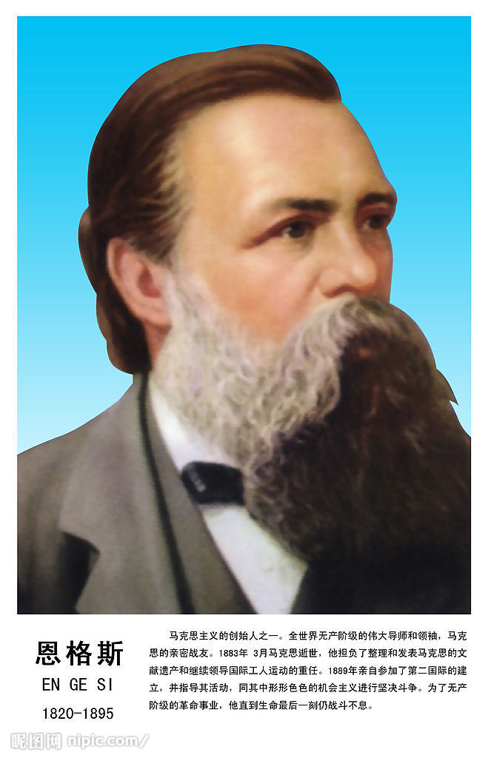
弗里德里希·冯·恩格斯（Friedrich Von Engels，1820－1895）德国思想家、哲学家、革命家，全世界无产阶级和劳动人民的伟大导师，马克思主义的创始人之一。恩格斯是卡尔·马克思的挚友，被誉为“第二提琴手” 。在马克思逝世后，将马克思的大量手稿、遗著整理出版，并且成为国际工人运动众望所归的领袖。

Slide 17

《反杜林论》：集中当时多门科学的重要成果，批驳了杜林的理论。
《路德维希·费尔巴哈和德国古典哲学的终结》：对哲学问题作出经典概括，为划分唯物主义和唯心主义提出了科学标准。
《自然辩证法》
《家庭、私有制和国家的起源》：用唯物史观阐明了国家的实质和其消亡的必然性，成为历史哲学研究的主要作品。
《国民经济学批判大纲》

Slide 18

创立了马克思主义，一种新的世界观、政治经济学理论以及科学社会主义理论。
马克思主义的实际影响：推进了世界历史的进程，使得社会主义国家产生发展，也深刻改造了资本主义国家。

Slide 19

英国学者布拉格说，马克思似乎对全世界的主要问题都给出了答案。这非常迎合人心。例如，马克思指出历史是阶级斗争的产物；思想是人的特性，是经济环境的产物。人们喜欢一个核心解释。马克思还说，哲学家解释世界，而他要改变世界。

Slide 20
《卡尔·马克思传》的作者弗朗西斯·未恩说，马克思不仅是哲学家，也涉足政治、经济和历史。马克思主义现在仍处于一个延续不断的争论之中，这就使他更加可信并与当今生活密切相关。
'他的很多思想现在看来都非常现代也很新鲜。也许这些思想现在比他当年写作时更能引起共鸣。例如关于全球化的论述，关于技术变化的速度以及这种变化对社会的影响，社会关系等等。'

Slide 21
剑桥大学政治学教授加里斯特·琼斯说：'如果你读《共产党宣言》，你不得不承认它是一个很有力、很了不起的文件。虽然出版于1848年，但我们现在经常谈到的全球化、裁员、跨国公司（国际公司）、世界经济朝这个或那个方向发展，所有这些内容书中都能找到，它有令人惊讶的现实意义，任何其他文献都没有这个力量。

Slide 22
历史学家埃里克·霍布斯鲍姆说：《共产党宣言》里对全球化的本质和效果有着惊人的预言。
资产阶级哲学家和马克思的不同在于后者不只能分析资本主义体制的所有矛盾，也能指出一条另类选择的道路。马克思解释说，资本主义必须被推翻，被社会主义--一个更加合理的体制--取而代之。

Slide 23
意大利学者们有一个基本共识：对作为'革命预言家'的马克思虽然可以有不同的评价，但马克思对历史和社会发展规律的论述乃是科学的真理，任何人都无法否定，'马克思之伟大是永存的'。

Slide 24
著名历史学家坎弗拉指出：马克思是19世纪资本主义的最伟大的阐释者。而且，他以天才的洞察力总结出，迄今为止的西方历史都是生产方式和交换方式的变革史，因而也是对立阶级不断冲突的历史。他让所有的人--反动的、保守的、进步的、革命的以及研究古代和现代的学者--明白了历史的运动是变化过程中的形态。任何历史学家都不能撇开马克思。

Slide 25
意大利哲学家博比奥说：'如果我们不是从马克思主义那里学会从'完全不同的角度'观察历史，并获得一个新的人类世界的广泛视野，我们就只能或者在内在的孤岛上修补学说，或者服务于旧的主人。'

Slide 26
意大利的学者们强调：马克思认为，工业社会宣告了公民的同一性，但同时又构成了消费者的等级。这种政治上或形式上的平等与社会的不平等，是马克思思考问题的出发点，也是今天依然存在的现实。
马克思对剥削和压迫的深刻剖析和猛烈批判，确立了他是人类最伟大解放者之一的地位。今天所有为社会正义和资源公平分配而进行的斗争，仍然都是按照马克思主义的既定轨道进行的。

Slide 27
著名哲学家、社会学家萨尔瓦多利在都灵举行的《今日马克思主义》大型研讨会上发表的主旨演讲中说，马克思所了解和研究过的资本主义以及被他赋予改变整个经济、社会和政治关系历史使命的工业无产阶级都已经发生了很大变化，但马克思主义至少在三个方面仍然具有普遍指导意义：

Slide 28
一是马克思所开启的分析经济、社会体制和意识形态三者关系的学说，这在一个多世纪以来已被学术界广泛承认。

Slide 29
二是马克思所揭示的经济权力日益集中的趋势及其与政治权力的相互关系的学说。经济权力的集中及其与政治权力的联姻，构成了现代史上占统治地位的趋势，并且现在还在加强。无可否认，美国现政权正是大财阀的代表。《共产党宣言》指出：这种联姻'使未开化和半开化的国家从属于文明的国家，使农民的民族从属于资产阶级的民族，使东方从属于西方。'这不仅已被历史验证，也是国际现实的写照。在21世纪，财富与民主之间的失衡将日益难以承受。

Slide 30
三是已经被事实证明了的马克思对'全球化'的科学预言。
早在150多年前，马克思就预见到：'资产阶级，由于开拓了市场，使一切国家的生产和消费都成为世界性的了……过去那种地方的和民族的自给自足和闭关自守状态，被各民族的各方面的互相往来和各方面的互相依赖所代替了。物质的生产是如此，精神的生产也是如此……它迫使一切民族--如果它们不想灭亡的话--采用资产阶级的生产方式。'马克思的这一论断，为各国人民如何观察和面对世界的发展和变化指明了道路。

Slide 31
著名社会学家弗朗基认为，人们通过对现实的反思，对马克思主义产生了新的激情。这当中也包括不能容忍把马克思主义定型为'前苏联官僚主义'所进行的一切模糊实验的'象征'。马克思曾反复说过，人不能预先确知未来。他生活在一个多世纪以前，并未对今日社会提出的具体问题作出回答。因此，对马克思科学社会主义学说本身及其历史作用的评价，需要有一个更深远和宏观的历史尺度。可以肯定的是，从历史和现实意义上看，谁都不能妄想使今人和后人远离马克思主义。

Slide 32
美国学者约翰·卡西迪在谈到马克思时曾说过：“他确实是一个通晓我们的经济制度的人。只要资本主义继续存在，他的作品就值得拜读。”
英国《星期日泰晤士报》曾承认地写道：“马克思主义是在我们时代存在的最有吸引力和最威力的思想体系。” 1989年，德国一位政治家妄称：马克思现在死了，耶稣还活着。10年后，德国一家报纸对此针锋相对地评论说：“现在看来，马克思更有生命力。”

Slide 33
美国当代思想家詹姆逊在《论现实存在的马克思主义》指出：“马克思主义……是关于资本主义内在矛盾的科学。……这意味着，庆贺资本主义市场体系决定性胜利的做法是不合逻辑的。 ……庆贺马克思主义的死亡正像庆贺资本主义的胜利一样是不能自圆其说的。”

Slide 34
德国当代思想大师尤尔根·哈贝马斯（Jürgen Habermas，1929— ）在《追补的革命》中申明：“东欧剧变和苏联的变化，并不意味着社会主义的失败。失败的只是苏联模式……在21世纪，社会主义仍然有着广阔的前景。”

Slide 35
柏林大学政治哲学教授豪格认为：“无论怎么说，马克思主义是当代历史的一部分，如果忽略了马克思主义所提出的挑战，以及对马克思主义的种种反应，就无法理解20世纪的科学、文化与政治。” 法国著名哲学家福柯（Michel Foucault，1926—1984年）指出：“支配法国乃至当代批判思想的三个基本来源是尼采、弗洛伊德和马克思。”

Slide 36
英国《卫报》2002年8月载文说：“目前撼动美国大企业的种种丑闻并未使马克思感到惊讶……的确，现代世界经济与他1848年在《共产党宣言》中描述的资本主义比以往任何时候都更为相像。” 一位著名的西方历史学家曾说：“任何一个历史学家，即使他从来没有读过一行马克思的著作，或者他认为除了在科学领域之外自己在各方面都是狂热的反马克思主义者，也不可避免地要用马克思主义的哲学方法来思考和了解事实和例证。马克思表达得那样充实的许多思想早已成为我们这一时代精神宝库的共同储蓄的一部分了”。

Slide 37
当代美国著名经济学家海尔布隆纳“对马克思关于资本主义是什么的分析，我所持的态度是更多肯定的，……这个从简单商品开始对资本主义制度的社会分析，我认为是我们所曾见到过的最值得注意和最发人深省的敏锐思维之一，我常把它同柏拉图和佛洛伊德的学说相比，它是当之无愧的。这种分析的洞察能力是马克思主义所特有的，也许是最突出和最不朽的成就。”

Slide 38
海尔布隆纳：“我跟萨特一样地深信，马克思主义是我们当代‘必要的’哲学。……尽管世态多变，但一个多世纪以来，马克思的著作仍然不失其效用，……要探索人类发展的前景，就势必求救于马克思主义。”

Slide 39
二、马克思主义和马克思主义基本原理
（一）什么是马克思主义
从不同的角度，对什么是马克思主义作出不同的回答
（1）从它的创立者、继承者的认识成果看，马克思主义是由马克思恩格斯创立的，而后由各个时代、各个民族的马克思主义者不断丰富和发展的观点和学说的体系。

Slide 40
（2）从它的阶级属性看，马克思主义是无产阶级争取自身解放和整个人类解放的科学理论，是关于无产阶级斗争的性质、目的和解放条件的学说。

Slide 41
（3）从它的研究对象和主要内容看，马克思主义是无产阶级的科学世界观和方法论，是关于自然、社会和思维发展的普遍规律的学说，是关于资本主义发展和转变为社会主义以及社会主义和共产主义发展的普遍规律的学说。

Slide 42
马克思主义是由一系列的基本理论、基本观点和基本方法构成的科学体系，是一个完整的整体。
其中，马克思主义哲学(核心是唯物史观)、马克思主义政治经济学和科学社会主义，是马克思主义理论体系不可分割的三个主要组成部分。

Slide 43
马克思主义有广义与狭义之分：
从狭义上讲：马克思主义是指由马克思和思格斯所创立的基本理论、基本观点和学说的体系。
从广义上讲：马克思主义不仅指马克思和思格斯所创立的基本理论、基本观点和学说的体系，也包括继承者对它的运用和发展，即在实践中不断发展了的马克思主义。

Slide 44
我们的马克思主义，是从广义上理解的马克思主义。作为中国共产党和社会主义事业的指导思想，它包括由马克思恩格斯创立的马克思主义的基本理论、观点、方法，也包括列宁对其继承和发展，推进到新的阶段，并由毛泽东等为主要代表的中国共产党人将其与中国具体实际相结合，进一步丰富和发展了的马克思主义，即中国化的马克思主义。
马克思主义是科学社会主义理论体系

Slide 45

从词源学角度说，社会主义（Socialism）一词衍生于拉丁文形容词Socius（社会的），其最初含义是与“个人的”相对立 。是一种经济社会学思想，主张或提倡整个社会作为整体，由社会拥有和控制产品、资本、土地、资产等，其管理和分配基于公众利益。

Slide 46
关于“社会主义”一词的最早使用，通常有三种说法。第一种说法认为，最早使用的是德国神学家、天主教本笃派教士安塞尔姆·德辛在1753年与人论战时把遵循自然规律的人称为社会主义者。第二种说法认为，“社会主义”一词，最先使用的是意大利传教士，表示一种上帝安排的传说制度。后来与无产阶级解放运动相联系而获得了政治意义。第三种说法也是最为普遍的一种说法认为，“社会主义”一词最初出现于19世纪20至30年代欧文主义的刊物《合作》杂志和圣西门主义的刊物《环球》杂志上。空想社会主义者用这个词来表达他们不满资本主义社会中盛行的个人主义而期望实现的集体主义理想。

Slide 47
根据高放考证，“社会主义”一词最早由法国人使用。1832年2月13日法国圣西门派门徒西叶尔在《地球》杂志发表的一篇文章，第一次使用了“社会主义”一词：“我们不愿意为社会主义牺牲个人，也不愿意为个人而牺牲社会主义。”1834年，另一名圣西门主义者比埃尔.勒鲁发表了《论个人主义与社会主义》一文，比较充分地解释了这个概念。以后，社会主义一词便在法国，然后再欧洲其他国家开始流行起来。

Slide 48
社会主义最初的基本含义是与个性相对立的，所表达的是不满当时“资本主义社会中盛行的个人主义，朦胧地倾向于集体主义。”
“社会主义”一词进一步发展便有了“在公有制基础上重建社会、经济、法律秩序”的内涵，表明的是：社会主义是用以解决资本主义私有制内不可克服矛盾的更高形态的社会制度，它只能建立在社会化大生产的基础上，而不能建立在封建社会遗留下来的小生产基础上；它应该造福于人民大众，而不应当为少数人谋利益。

Slide 49
最早使用汉字“社会主义”（繁体）的，是一个叫福地原一郎的日本记者，时间是在1878年。中国人最初将“社会主义”翻译成“人群主义”、“安民新学”、“养民学”，1902年梁启超开始把日本人通用的“社会主义”一词移植过来，从此以后“社会主义”一词才开始在中国流传。

Slide 50
苏联的《科学共产主义词典》是这样解释社会主义的：“社会主义是以生产资料公有制、没有人剥削人的现象、实行全社会规模的有计划的商品生产特征的、取代资本主义的社会制度，是共产主义社会经济形态的第一阶段。”

Slide 51
英国人戴维·米勒和韦农·波格丹诺等人合编的《布莱克维尔政治学百科全书》解释说：社会主义是“欧洲工业化过程中出现的一种政治学说。这一术语最早是在1827年和1832年分别适用于罗伯特·欧文（1771～1858年）和圣西门（1760～1825年）的追随者们的学说，并于19世纪40年代得以普遍应用。从一开始，社会主义就不是一种单一学说，其信仰内容和实践方案都是多种多样的。与后来的种种社会主义学说相比较，单一的经典社会主义是不存在的。真正的社会主义，与真正的自由主义或真正的保守主义一样，也是不存在的。

Slide 52
进一步解释说：“目前，社会主义这个术语所表示的是过去百年中一种主要的意识形态，同时它又是指那些宣称自己是社会主义国家的各种政治统治、制度和政策，以及试图在世界不同地区建立社会主义的各种政党和运动。从较为狭义的角度上讲，社会主义则意味着一种新型的经济体系，这种经济体系建立在完全不同于资本主义原则的基础之上，代表着经济发展的一个更高的或过渡阶段。几乎所有的社会主义者都认为，社会关系，特别是那些与工业过渡密切相联的社会关系，在决定人类未来发展中起着至关重要的作用。

Slide 53
尤其重要的是，资本主义社会中财产占有权的不平等以及由此而引起的大多数人必须出卖自己劳动力的情况严重地压抑了个人自由，妨碍了友爱、合作和无产阶级社会的出现。这种观点在马克思著作中得到了最详尽、最系统的理论阐述。马克思批判早期的社会主义者是‘空想的’社会主义，而宣称自己已经发现了社会发展的基本规律，从而使社会主义变成了‘科学’”。

Slide 54

1、民主社会主义
民主社会主义是社会民主党所宣扬的一种社会主义。是公开反对马克思主义的机会主义思潮。1899年伯恩施坦在《社会主义的前提和社会民主党的任务》一书中，首次提出“民主社会主义”的概念，被称为鼓吹民主社会主义的“教父”。1951年6月，社会党国际成立时通过的原则宣言《民主社会主义的任务与目标》，明确提出了以“民主社会主义”作为自己的奋斗纲领，公开反对马克思主义的科学社会主义。

Slide 55

在理论基础上宣扬多元性，主张放弃统一的世界观，自称既接受人道主义的启示，又发端于宗教原则，也不拒绝马克思主义，实质上是各种实用主义观点的大杂烩，否认马克思主义的指导作用；
政治上主张联合专政，认为资本主义国家阶级关系已发生根本变化，否认阶级和阶级斗争，主张多党制，工人阶级要通过议会多数掌握国家权力，建立一个政治民主、经济民主和社会民主的社会；

Slide 56
经济上主张建立“混合经济”，即合作制和私有制、计划经济和自由竞争相结合，反对消灭私有制，主张实行国家干预和计划化，逐步扩大国有化；鼓吹实施社会保障制度和建立福利国家，主张改革税制，通过扩大公民经济权利和社会福利，进行收入和财富的再分配，以实现经济平等；认为通过改良和科技革命，发展生产力，资本主义就会自动改造为民主社会主义。民主社会主义具有两面性，它反映了劳动人民反对资本主义剥削制度，要求变革的某些愿望，但同时也不主张执行暴力革命与阶级革命的斗争策略。

Slide 57
2、国家社会主义
一种反对无产阶级暴力革命，试图利用国家权力进行社会改良的改良主义思潮。国家社会主义是民族主义和社会主义的结合体，是高度民族化的社会主义。很大受到法西斯主义的影响，国家社会主义也具有法西斯主义那种极端沙文主义，极端帝国主义。国家社会主义强调：国家是绝对物，所有个人和集团都是相对的，国家是个人真正的理性和自由意志的体现，个人必须绝对服从国家。

Slide 58
3、亚非拉的社会主义
东南亚的社会主义：尼赫鲁的社会主义、印尼苏加诺的社会主义、缅甸的社会主义、新加坡的民主社会主义。
阿拉伯的社会主义：阿拉伯复兴社会党社会主义、纳赛尔社会主义、利比亚卡扎菲社会主义、阿尔及利亚的自管社会主义。
非洲的社会主义：坦桑尼亚乌贾马社会主义、塞内加尔民主社会主义。
拉丁美洲的社会主义：智利的社会主义、圭亚那的合作社会主义、秘鲁军政府社会主义、基督教社会主义。

Slide 59
亚非拉社会主义的特点
1、思想和意识形态的多样性
资产阶级民主主义、改良主义、自由主义、民粹主义、空想社会主义、科学社会主义、宗教的混合体。
2、民族主义是核心
3、具有浓厚的宗教色彩
4、大多数社会主义流派对马克思主义具有排斥、拒绝的倾向

Slide 60

现代西方国家中一种反对列宁主义但又自称是马克思主义的思潮。出现于20世纪20年代与欧洲各国共产党内，最初是共产国际内部一种“左”倾思潮，在受到共产国际的批判后，在党外发展起来。创始人为匈牙利的卢卡奇·吉厄尔吉、德国的K.科尔施和意大利的A.葛兰西。

Slide 61
西方马克思主义是西方各国一批左派知识分子，他们自称信仰马克思主义,但否定恩格斯、列宁和斯大林对马克思主义阐释的权威性，主张对马克思主义作批判性的考察，重新发现马克思主义的真谛。他们否定十月革命道路具有普遍意义，批评苏联社会主义模式的缺陷和弊病，力图根据现代西方社会发生的实际变化，在革命的战略和策略上，提出了同列宁主义相对立的见解

Slide 62
西方马克思主义者企图把马克思主义和现代西方各种哲学思想和政治思想集合起来，对马克思主义进行“补充”和“重新创造”，用来分析现代西方社会的新情况、新问题，探讨一条适合现代西方社会特点的实现社会主义的道路。

Slide 63
西方马克思主义认为，马克思主义逐渐不适应历史运动，并对非马克思主义获得的成就加以排斥，因而经常处在不理解工人阶级和其他阶级的变化发展的经验的危险之中。为了防止和克服这种危险，西方马克思主义断然反对教条主义，主张由每一代来重新发现、重新创造马克思主义。

Slide 64
在“重新发现”和“重新创造”马克思主义的过程中，西方马克思主义的不同趋向和流派，都强调马克思主义的某个方面，而指责、否定其另一个方面；都把马克思和恩格斯、列宁对立起来，并按照自己的需要批评恩格斯和列宁阐述的某些原理

Slide 65
西方马克思主义最有影响的派别是法兰克福学派。它于1930年形成于德国法兰克福社会研究所。他们发挥青年马克思的人道主义和异化理论，结合S.弗洛伊德的精神分析理论和其他一些流派的理论，批判现代发达资本主义社会对人的奴役和人的异化，主张建立一个符合人的本性的，以自由为特征的社会制度。

Slide 66
西方马克思主义的另一个重要派别是存在主义的马克思主义。该派产生于20世纪40年代后期。该派认为马克思主义忽视了具体的、个别的人，因此，他们要用人道主义的存在主义去补充和“革新”马克思主义，把人恢复到马克思主义中去。在他们看来，现代资本主义社会和社会主义社会都是扼杀人的自由，造成人的异化的社会制度，主张以革命的造反行动消灭异化，实现人的解放。

Slide 67
西方马克思主义的不同趋向和流派，在分析研究发达资本主义社会出现的新情况和新现象的基础上，在一定程度上揭露了资本主义制度的痼疾和问题，探索了西方革命的途径，并且批评了苏联社会主义模式的弊端和缺陷。但是，由于它们脱离了马克思列宁主义的科学世界观和方法论，因而没有能够为现代西方社会指出一条摆脱资本主义、走向社会主义的道路。

Slide 68

马克思主义基本原理是马克思主义理论体系的核心内容，是对马克思主义立场、观点和方法的集中概括，它体现马克思主义的根本性质和整体特征，体现马克思主义科学性和革命性的统一。马克思主义基本原理具有普遍的、根本的和长远的指导意义。

Slide 69
马克思主义基本原理是马克思主义基本立场、基本观点和基本方法方法的有机统一。
基本立场：站在人民大众的立场上
基本观点：世界统一于物质、物质决定意识、社会存在决定社会意识、人类社会发展规律、商品经济的规律、剩余价值理论等。
基本方法：实事求是方法、辩证分析方法、历史分析方法、阶级分析方法、群众路线方法等。

Slide 70

三、为什么会产生马克思主义
（一）马克思主义的产生是历史的必然
1、资本主义经济的发展为马克思主义
的产生提供了经济、社会历史条件
（1）资本主义生产方式的出现、发展

Slide 71
(2)资本主义的生产方式带来的生产力的巨大发展
（3）资本主义的生产方式下生产力得到了极大的发展，但是资本主义生产方式也存在深刻的危机

Slide 72




Slide 73
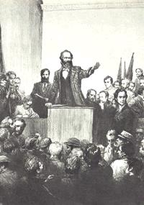


2、无产阶级反对资产阶级的斗争日趋激化，对科学理论的指导提出了强烈的需求。
全世界无产者联合起来！！！

Slide 74
随着资本主义机器大工业的发展，社会日益分裂为两大阶级。机器大工业的发展没有改善工人的生活条件和境遇，相反，资本家加大了对工人的剥削。
资本主义的残酷剥削引发了工人的反抗。使无产阶级和资产阶级矛盾更加突出，开始成为首要矛盾。

Slide 75
在19世纪的30、40年代，英国、法国、德国接连爆发了工人阶级反对资产阶级的斗争。法国里昂工人在1831年、1834年进行了起义；英国工人在1836年爆发了长达十余年的、声势浩大的、全国性的工人运动——宪章运动；德国西里西亚的纺织工人在1844年举行了起义。

Slide 76
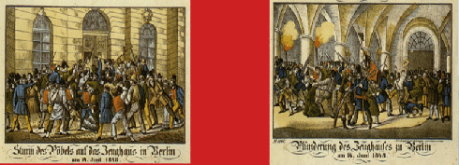
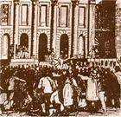
1831年法国里昂工人起义
1836年英国的宪章运动
1844年德国西里西亚纺织工人起义

Slide 77
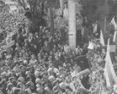

以三大起义为代表的一系列工人运动的爆发，标志着无产阶级已经作为一支独立的政治力量登上了历史舞台，为马克思主义的产生奠定了阶级基础。
总之，马克思主义是适应了时代和实践的需要而产生的无产阶级的科学理论。

Slide 78
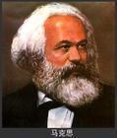
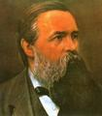

（二）马克思恩格斯的革命实践以及对人类文明成果的继承与创新
1、注重实践，亲身参加工人运动，从不空谈理论。
1848年2月，席卷欧洲大陆的资产阶级民主革命爆发，马克思和恩格斯指导共产主义者同盟投入革命洪流。
支援巴黎公社,捍卫公社事业

Slide 79
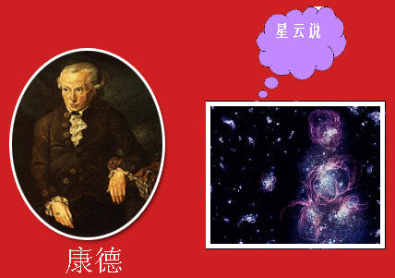
2、自然科学依据
康德于1755年和拉普拉斯于1796年各自提出关于太阳系起源的星云学说。它是最早的科学的天体演化学说。这两种星云说的基本论点相近，认为太阳系内一切天体都有形成的历史，都是由同一个原始星云按照客观规律──万有引力定律逐步演变而成的。

Slide 80

自然科学依据

Slide 81
细胞学说 1838年，德国生物学家M.J．施莱登概括出细胞学说的主要论点，提出植物是由细胞组成的，并且指出植物胚胎来自单个细胞。次年，T．施旺进一步加以充实，提出动物和植物的细胞从整体而言，结构上是相似的，细胞是生物体的功能单位。这宣告了细胞学说基本原则的创立，有力地推动了生物学的发展，并为辩证唯物论提供了重要的自然科学依据。恩格斯誉之为19世纪自然科学三大发现之一。

Slide 82
能量守恒和转化定律
能量既不会凭空产生，也不会凭空消失，它只能从一种形式转化为别的形式，或者从一个物体转移到别的物体，在转化或转移的过程中其总量不变。在运动形式的转化过程中能量的形式也随之在转化，能量形式有多种，如动能、势能、电能、热能、化学能、原子能等等。
19世纪三个重要的发现之一就是能量的总和在转化的过程中是守恒的是不变的。能量守恒和转化定律的确立具有非常重要的哲学意义。它说明不仅物质是不灭的，运动也是永不停止的。

Slide 83
生物进化论
生物进化论，简称进化论，是生物学最基本的理论之一。进化（Evolution），是指生物在变异、遗传与自然选择作用下的演变发展，物种淘汰和物种产生过程。地球上原来无生命，大约在30多亿年前，在一定的条件下，形成了原始生命，其后，生物不断的进化，直至今天世界上存在着170多万个物种。生物进化论最早是由查尔斯·罗伯特·达尔文提出的，在其名著《物种起源》有详细的论述。

Slide 84
近代自然科学的发展，逐渐证明了马克思主义的辩证唯物主义自然观的科学性。表明了客观世界是一个联系和发展的世界，而且其变化发展都是有一定规律的。

Slide 85


3、批判地继承人类文明成果，尤其是德国古典哲学、英国古典政治经济学和法国英国的空想社会主义思想的合理成分。

Slide 86
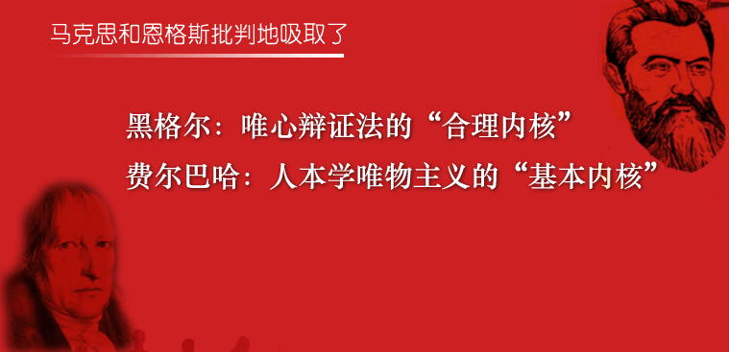
德国古典哲学
批判地继承了费尔巴哈的唯物主义和黑格尔的辩证法，创立了辩证唯物主义。

Slide 87
德国古典哲学,18世纪末至19世纪上半叶的德国资产阶级哲学。创始人为康德，黑格尔为集大成者，费尔巴哈为最后的代表。德国古典哲学的主要成就是黑格尔辩证法中的“合理内核”与费尔巴哈唯物主义的“基本内核”。德国古典哲学是马克思主义的三个来源之一。
工业革命时期欧洲哲学舞台上的主角是德国古典哲学。它提出了包括认识论、本体论、伦理学、美学、法哲学、历史哲学以及政治哲学等领域的各种重大问题和范畴，标志着近代西方哲学向现代西方哲学的过渡。在这一过程中，最为重要的哲学家有康德、费希特、谢林、黑格尔、费尔巴哈等人。

Slide 88
德国古典哲学是在18世纪末至19世纪上半叶德国资本主义发展的独特条件下产生的。德国古典哲学，特别是它的辩证法，反映了英国产业革命和法国大革命所引起的急剧的社会变化，但也表现了德国资产阶级的软弱性，它的理论往往具有抽象的、思辨的形式。

Slide 89
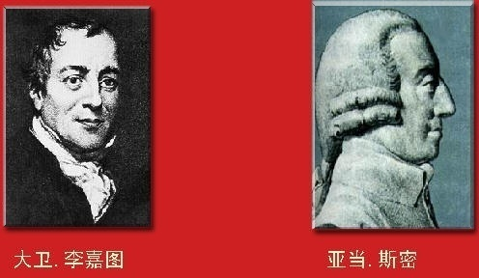
英国古典政治经济学，以亚当·斯密和大卫·李嘉图为代表
政治经济学史的革命：创立了剩余价值学说——第一次从一切社会关系中划分出最根本的生产关系；
第一次明确政治经济学的对象是人与人的关系即阶级关系；
第一次发现了劳动的二重性，建立了劳动价值论和剩余价值论。
完善了斯密的价值理论：分开交换价值和价值；劳动时间决定商品价值。阶级斗争理论
自由理论、价值理论

Slide 90
K.马克思首创古典政治经济学概念，并对它作出了明确的规定。在《哲学的贫困》（1847）中,他第一次提出了“古典派”一词。在《政治经济学批判》（1859）中,他明确地指出:“古典政治经济学在英国从威廉·配第开始,到李嘉图结束，在法国从布阿吉尔贝尔开始,到西斯蒙第结束” 。认为A.斯密的《国民财富的性质和原因的研究》（1776）的出版标志着古典政治经济学的开始；斯密和D.李嘉图的经济学说构成了古典经济学的典型体系。从斯密、李嘉图以后，T.R.马尔萨斯、J.密尔、J.R.麦克库洛赫、N.W.西尼尔（1790～1864）、J.S.密尔、J.E.凯尔恩斯（1823～1875）都被称为英国古典经济学者了。

Slide 91

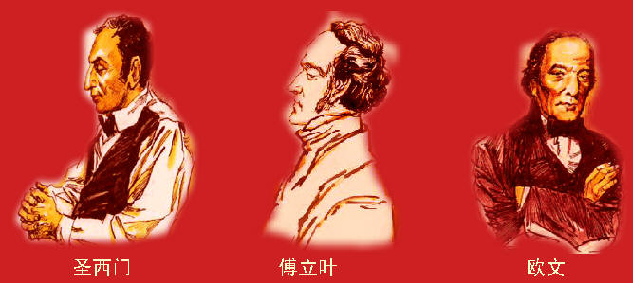
主张改造社会，在美洲进行共产主义的试验
对资本主义的批判；
历史是一个统一的进步的、有规律的过程
揭露了资本主义制度的罪恶、主张以 “和谐制度”来代替资本主义制度
（1）直接理论来源：19世纪初期的三大空想家：法国的圣西门、傅里叶和英国的欧文。
（2）把社会主义从空想变成科学：把社会主义思想牢牢建立在唯物史观和剩余价值学说的基础之上。

Slide 92
空想社会主义三个阶段
16-17世纪以英国的莫尔和意大利的康帕内拉为代表的空想社会主义；18世纪以法国的摩莱里、马布利为代表的空想社会主义；19世纪以法国的圣西门、傅立叶和英国的欧文为代表的空想社会主义。

Slide 93
１９世纪早期，出现了空想社会主义著名代表人物，他们是法国的圣西门、傅立叶和英国的欧文。他们深刻揭露了资本主义的罪恶，对未来的理想社会提出许多美妙的天才设想。他们企图建立“人人平等，个个幸福”的新社会。这些思想对启发和提高工人觉悟起了重要的作用。但是空想社会主义只是一种不成熟的理论，反映了正在成长中的无产阶级最初的、还不明确的愿望。他们不能揭示资本主义的根本矛盾和发展规律，不懂得阶级斗争，不认识无产阶级的历史使命，所以他们的社会主义只能是一种无法实现的空想。

Slide 94
4、在批判一切错误思潮中形成、确立和完善革命理论。
如，批判巴枯宁和蒲鲁东的无政府主义
巴枯宁（1814-1876 ），俄国革命者，国际无政府主义运动活动家、哲学家、理论家。宣传资产阶级民主主义思想。年月因参加并领导德累斯顿起义被捕。1864年11月在伦敦会见马克思，加入第一国际。他认为，人类进化的目标在于完成人性，只有当个人得到绝对自由时人性才能获得最完满的实现。包括无产阶级专政在内的一切国家都是同个人自由相对立的，因而是违反人性的。他反对各种形式的政治斗争，主张通过暴动和不间断的破坏立即消灭国家，然后建立一个自下而上的各自由公社的联邦。联邦中的所有个人和团体都是绝对自由的，不受任何权力的支配。1872年在第一国际海牙大会上，巴枯宁被开除出第一国际。

Slide 95
蒲鲁东（1809～1865）
法国政论家，经济学家。小资产阶级社会主义者，无政府主义奠基人之一。1846年发表《贫困的哲学》，企图以政治经济学来论证自己的改良主义思想，反对工人阶级的革命斗争。1849年因著文反对路易·拿破仑·波拿巴被捕入狱，被判3年徒刑和3000法郎罚款。1852年获释，1858年在《论革命与教会的正义》一书中激烈抨击天主教会，在再次被捕威胁下流亡比利时 。1862年遇赦返国，继续宣扬无政府改良主义思想。
蒲鲁东被称为无政府主义之父 ，他首先使用安那其（Anarchy）一词表述社会的无政府状态。他否认一切国家和权威，认为它们维护剥削，扼杀自由。他反对政党，反对工人阶级从事政治斗争，认为其主要的任务是进行社会改革。蒲鲁东的学说和政治活动对巴黎公社前的法国工人运动颇有影响。

Slide 96
5、马克思、恩格斯的天才努力。
马克思：渊博的学识（马克思积累了非常渊博的知识，他的知识领域包括哲学、经济学、法学、宗教学、逻辑学、美学、政治学、文学，甚至还触及数学、自然科学等。他能阅读欧洲许多国家的文字，能用德、法、英三种文字写作。马克思著作之丰，充分表现了他的勤奋精神和渊博学识。他同恩格斯合著的《马克思恩格斯全集》中文第一版共50卷，中文第二版60多卷（约在2020年前后出齐），而该全集国际版约160多卷。 ）、叛逆的性格、浪漫的情怀和坚韧的精神。
恩格斯：真诚的朋友；勇敢的革命者。

Slide 97
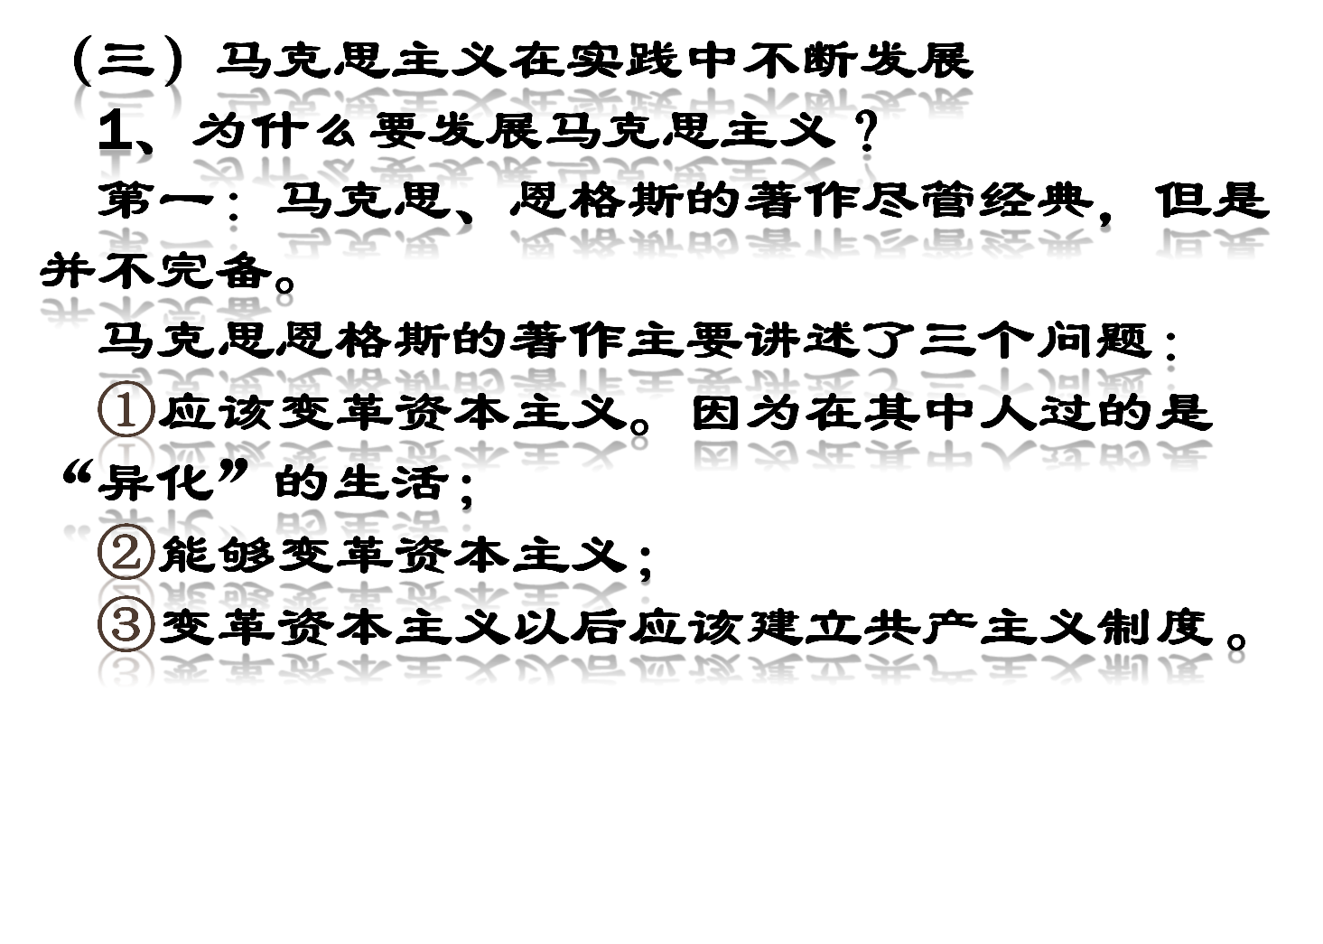

Slide 98
至于如何建设社会主义，如何确保在变革资本主义制度以后人们一方面消除了被剥削的状态，同时获得了比资本主义更高阶段的自由，这些马克思都没有作详细的论述。
再比如:对社会主义特征的描绘“公有制、按劳分配、计划经济”也不完备。

Slide 99
第二：资本主义发生了变化。
1、科学技术的迅猛发展，为生产力的发展开辟了新的空间。
20世纪初到五六十年代，核能、半导体、合成化学等技术接踵诞生并得到初步发展；80年代后半期，微电子技术、信息技术、生物工程、宇航技术、新材料技术、计算机和网络技术迅速发展。所有这一切，仿佛巨大的羽翼，把人类从机器大生产时代提升到以信息技术为核心的自动化生产时代。

Slide 100
2、产业结构的调整，带来就业结构的调整。
由于科学技术的发展，西方发达国家的第一、第二产业大大下降，第三产业迅速上升，在国民经济中的比重目前已达到2／3左右。与此相随，蓝领工人减少，白领工人增多；非知识型工人减少，从事信息处理的知识型工人增多。工人阶级科技文化水平的提高，直接推动了社会生产力的发展。

Slide 101
3、随着生产社会化程度的提高，企业组织形式发生变化。
战后，金融组织不再仅有商业银行，而且还有大量的保险公司、证券公司和其他金融机构；金融资本与工商资本进一步融合，形成更为庞大的金融资本，扩大和加深了金融资本的统治。股份公司进一步发展，进而垄断市场，榨取更多的利润。从事高新技术行业的新型公司异军突起。资本日益集中和垄断，跨部门跨行业的超级企业集团和巨型跨国公司联翩涌现。

Slide 102
4、国家从市场经济的“守夜人”，转变为经济发展的干预者。
国家或者利用各种财政和货币政策调节国民经济的运行；或者在资本主义制度允许的范围内实行一定的发展计划，直接投资某些产业特别是公共设施，交替实行国有和私有，以提高国民经济的总体效益；或者实施一定的税收政策和社会再分配政策，限制过高收入和过度垄断，建立社会福利和保障制度。所有这些自我调节、改良和改善，在一定程度上缓解了资本私人占有对生产力发展的制约。

Slide 103
5、加速推进经济全球化，为资本的扩张和增殖开辟了新的天地。
西方发达国家利用其经济、科技甚至军事优势，扩大资本输出，进行不等价交换，甚至操纵国际货币基金组织、世界银行、关税和贸易总协定、世界贸易组织，巩固它们在经济全球化以至整个世界体系中的主导地位，把广大第三世界变成它们的廉价资源供应地、获取高额利润的投资对象和推销剩余产品的市场，从而造成了西方财富的不断增加。无偿利用巨额世界资本，是国际资本主义继续发展的重要条件。

Slide 104
第三：马克思和恩格斯都预计社会主义革命会在欧洲一些发达的资本主义同时爆发。但是他们没有想到，爆发社会主义革命的国家恰恰是那些生产力落后的东方国家，如何在这些国家进行社会主义建设，这是马克思和恩格斯都没有预料到的，也就是说这些国家能否跨越“卡夫丁峡谷”——资本主义的阶段直接建成社会主义，这都是他们没有遇到的问题。

Slide 105
资料： “卡夫丁峡谷”典故出自古罗马史。公元前 321年，萨姆尼特人在古罗马卡夫丁城附近的卡夫丁峡谷击败了罗马军队，并迫使罗马战俘从峡谷中用长矛架起的形似城门的“牛轭”下通过，借以羞辱战败军队。后来，人们就以“卡夫丁峡谷”来比喻灾难性的历史经历，并引申为人们在谋求发展时所遇到的极大的困难和挑战。

Slide 106
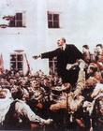
2、马克思主义的发展过程
（1）从“多国胜利论”到“一国胜利论”的实践与探索
列宁的贡献：第一，提出了资本主义已经从自由资本主义进入到了垄断资本主义，而垄断资本主义是资本主义发展的最高阶段；

Slide 107
第二、社会主义革命可以先在一个或者多国进行。他认为在帝国主义的薄弱环节——沙皇俄国，可以实现社会主义革命。
第三、他对如何进行社会主义建设进行了尝试，为以后的社会主义建设积累了宝贵的经验。

Slide 108
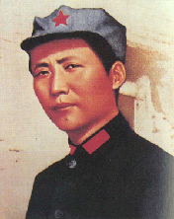
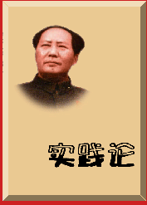
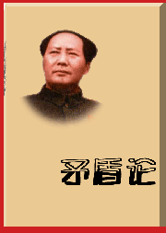
（2）毛泽东把马克思主义普遍原理与中国革命实际相结合，走农村包围城市的革命道路，确立了以新民主主义革命的理论为核心的毛泽东思想，建立了中华人民共和国。建国后对如何进行社会主义改造和建设社会主义也进行了探索，为我们今天的社会主义建设积累了宝贵的经验。

Slide 109

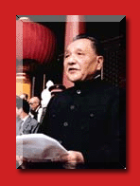
（3）改革开放以来，中国共产党把马克思主义和中国国情结合起来，开拓了一条中国特色社会主义道路，开辟了中国模式。邓小平理论、三个代表重要思想和科学发展观。

Slide 110
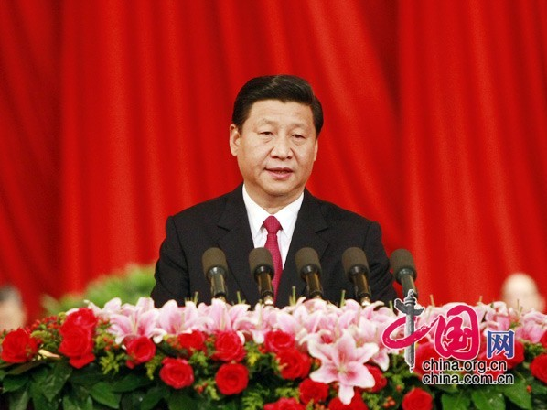
（4） 党的十八大以来，以习近平同志为核心的党中央进一步发展了马克思主义，形成了习近平新时代中国特色社会主义思想。习近平新时代中国特色社会主义思想是对马克思列宁主义、毛泽东思想、邓小平理论、‘三个代表’重要思想、科学发展观的继承和发展，是马克思主义中国化最新成果，是党和人民实践经验和集体智慧的结晶，是中国特色社会主义理论体系的重要组成部分，是全党全国人民为实现中华民族伟大复兴而奋斗的行动指南，必须长期坚持并不断发展。

Slide 111
四、马克思主义是科学性与革命性的统一
（一）马克思主义是最根本的世界观和方法论
1、辩证唯物主义与历史唯物主义是无产阶级的科学世界观和方法论
辩证唯物主义科学地揭示了世界的本质，认为世界是物质的，物质是运动的，运动是有规律的。这种观点是建立在现代自然科学关于物质世界的起源和演化的观点基础上的。
历史唯物主义揭示了人类历史的本质和规律，把人类社会看作一个在规律支配下的不断发展的过程。其中，物质资料的生产方式起决定作用。

Slide 112
2、辩证唯物主义与历史唯物主义也是马克思主义理论科学体系的哲学基础
彻底而完备的唯物主义哲学特别是历史唯物主义，为马克思主义整个理论体系提供了根本的理论基础。在唯物史观的基础上，马克思恩格斯揭示了资本主义经济发展的规律，揭露了资本主义剥削的秘密，得出了资本主义必然灭亡、社会主义必然胜利的结论。同时，指明了无产阶级的历史使命以及革命斗争的方式、道路和方向。

Slide 113


（二）马克思主义最鲜明的政治立场
马克思主义最鲜明的政治立场是它的一切理论和奋斗都应致力于实现以劳动人民为主体的最广大人民的根本利益。

Slide 114
1、这是由马克思主义理论的本性决定的。
马克思主义是实践基础上形成的无产阶级的理论，阶级性和实践性是其本性。
2、这是由无产阶级的历史使命决定的。
无产阶级革命和自身的解放同人类的彻底解放的必然趋势是一致的。无产阶级只有解放全人类，才能最后彻底解放自己。

Slide 115
3、是否始终站在最广大人民的立场上,是唯物史观和唯心史观的分水岭，也是判断马克思主义政党的试金石。
“历史活动是群众的事业”
决定历史的是“行动着的群众”
人民群众是历史的主人，是历史的创造者，人类群众的根本利益、意志和愿望体现了社会发展的要求和方向。无产阶级的革命运动体现了人类群众的意愿，也顺应了历史潮流。

Slide 116
新时代中国共产党人的初心和历史使命
中国共产党人的初心和使命，就是为中国人民谋幸福，为中华民族谋复兴。
“习近平新时代中国特色社会主义思想”是科学性、人民性（阶级性）和实践性的高度统一。

Slide 117
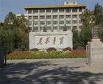

（三）马克思主义最重要的理论品质
坚持一切从实际出发、理论联系实际，实事求是，在实践中检验和发展真理，是马克思主义最重要的理论品质。

Slide 118
1、这种品质是马克思主义理论本质的反映。
科学性、革命性、实践性是马克思主义的本性，而科学性是最根本的。理论上的与时俱进正是科学性的必然要求。
2、这种品质是人类认识发展规律的具体体现。
（实践——认识——实践）

Slide 119
3、这种品质是理论创新的内在要求
创新要解放思想、实事求是、与时
俱进，需要突破陈规，需要总结和借鉴。

Slide 120
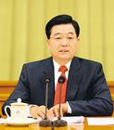
（四）马克思主义最崇高的社会理想
“实现物质财富极大丰富、人民精神境界极大提高、每个人自由而全面发展的共产主义社会，是马克思主义最崇高的社会理想。”
——胡锦涛“七一讲话”

Slide 121


1、共产主义社会是人类最美好、
最进步的社会。
2、实现共产主义是人类历史上
最伟大而艰巨的事业。

Slide 122
总之，以上四个方面，包括了马克思主义的最基本内容，体现了马克思主义的基本立场、观点和方法，能够帮助我们从整体上把握马克思主义。我们坚持马克思主义的基本立场、观点和方法，就必须坚持辩证唯物主义和历史唯物主义的世界观和方法论，坚持实现最广大人民的根本利益，一切从实际出发，实事求是，把握和顺应历史潮流为共产主义的崇高理想而奋斗。

Slide 123
马克思主义具有鲜明的科学性、革命性、实践性、人民性和发展性，这些鲜明特征体现了马克思主义的本质和使命，也展现出马克思主义的理论形象。
马克思主义是对自然、社会和人类思维发展本质和规律的正确反映。它是在社会实践和科学发展的基础上产生的，并在自身发展过程中不断总结实践经验，吸取自然科学和社会科学发展的最新成就。马克思主义具有科学的世界观和方法论基础，是马克思主义科学性的重要体现。

Slide 124

（一）观察当代世界变化的认识工具
马克思主义给予我们观察当代世界的宏大视野。
马克思主义给予我们透视时代风云的锐利目光。
马克思主义给予我们展望未来世界的长远眼光和战略定力。

Slide 125

马克思主义是指引当代中国发展的精神旗帜。
马克思主义是推动当代中国发展的精神动力。
马克思主义是引领当代中国实践的行动指南。

Slide 126

马克思主义所揭示的人类社会发展规律，所揭示的社会主义代替资本主义的历史趋势，依然存在并发生作用。马克思主义仍然是当今时代的真理。
马克思主义致力探寻人类社会的奥秘，揭示人类历史的规律，指明人类前进的方向，它的基本结论和方法中所蕴含的历史洞见和历史智慧，所展现的真理魅力和真理光芒，对于人类走向未来具有不可缺少的启示和引领价值。

Slide 127
五、努力学习和自觉运用马克思主义
（一）在理论与实践结合中学习和掌握马克思主义
1、把握体系，从整体上理解马克思主义，努力学习和掌握马克思主义的基本立场、观点和方法。
2、理论联系实际是根本的学习方法。
3、自觉将马克思主义内化于心、外化于行。
4、用科学的态度对待马克思主义。
坚持理论联系实际，深刻把握党的十八大以来党和国家事业取得的历史性成就和发生的历史性变化，增强“四个自信”。

Slide 128


（二）把马克思主义作为行动的指南
1、坚持马克思主义指导、确立马克思主义信念、树立和坚定共产主义的远大理想。

Slide 129
2、不断提高运用马克思主义立场、观点和方法分析、解决问题的能力，自觉辨别和抵制各种不良思想文化的影响。
钱伟长： “马克思主义哲学，辩证唯物主义是人类一切知识的最高概括”，“马克思主义哲学也是人类一切实践经验的最高概括” 。
坂田昌一：唯物辩证法的观点“就象珠玉一样放射着光芒，始终不断地照耀着我40年来的研究工作，给予了不可估量的启示。
爱因斯坦说：“没有一位物理学家会相信外部世界是由意识派生的，否则，他就不是一位物理学家了”。

Slide 130


3、不断增强服务社会的本领，自觉投身中国特色社会主义实践。

Slide 131

1、其出发点和归宿都是为了实现公平正义
2、以人民群众的利益为根本
3、科学的世界观和方法论
4、彻底的批判性
5、崇高的社会理想
6、其理论与当今生活密切相关

Slide 132

马克思主义过时论有很多，这里主要列举几种：
第一种，时过境迁论的马克思主义过时论。这种观点认为，以1848年《共产党宣言》发表为标志，马克思主义诞生了。沧海桑田，160多年来，世界形势发生了翻天覆地的巨大变化。马克思没有见到过飞机，列宁没有听说过卫星，毛泽东没有上过互联网，邓小平也没有用过微信，不能要求马克思主义回答我们今天的问题，用160年前的理论指导今天的实践，无异于刻舟求剑。

Slide 133
第二种，资本主义基本矛盾消除或缓和论的马克思主义过时论。这种观点认为马克思主义指出的资本主义社会的基本矛盾已经基本不存在了。马克思主义认为，资本主义社会的基本矛盾是社会化大生产同资本主义私人占有制之间的矛盾。其表现在两个方面，一是个别企业生产的有计划性同整个社会生产的无政府状态之间的矛盾，二是生产无限扩大的趋势同劳动人民相对缩小的购买力之间的矛盾。在今天，资本主义经过垄断资本主义、国家垄断资本主义等发展阶段之后，已经对于经济管理的体制机制和方式方法进行了较大的改革和完善，生产的无政府状态很大程度得到了改善。事实说明，马克思主义已经过时了。

Slide 134
第三种，资本主义主要矛盾熄灭论的马克思主义过时论。这种观点认为，马克思主义认为资本主义社会存在无产阶级和资产阶级两大对立的阶级。资本主义基本矛盾的不断积累和发展，将最终导致阶级斗争的日益激化，无产阶级将通过暴力革命取得社会主义革命的胜利。但现实是，现在资本主义社会总体很稳定，一些国家甚至比社会主义社会还和谐，并看不出主要矛盾激化的迹象。特别是经过两次世界大战的悲惨教训，人们普遍反对战争、反对暴力，主张暴力革命很不得人心。可见马克思主义主张的阶级对立、阶级斗争、暴力革命，仅仅同人类历史发展的一定阶段相联系，在今天已经没有市场了。

Slide 135
第四种，与实践不相符论的马克思主义过时论。这种观点认为，马克思所设想的共产主义和我们今天的中国特色社会主义差别极大。如，马克思当年认为未来的共产主义是废除了市场的社会，但是我们今天搞的恰恰是社会主义市场经济；马克思主张未来社会由全社会占有生产资料，而我们今天的中国特色社会主义则是把民营经济、个体经济等非公经济作为重要经济组成部分，而且所占比重很重；马克思主张未来社会每个人都能自由而全面的发展，而我们的社会上至今还存在着严重的城乡二元结构、存在严重的社会不公现象，某些方面甚至较之资本主义社会更甚。可见，马克思主义和我们今天的实践是两回事儿。如果承认我们实践的正确性，就要承认传统意义的马克思主义已经过时了。

Slide 136
第五种，从信息生产力要求角度提出的马克思主义过时论。这种观点认为，即使按照马克思主义的观点，手推磨产生的是封建主为首的社会，蒸汽磨产生的是工业资本家为首的社会。那么现在信息生产力又该产生什么社会呢？从目前看，信息革命首先发端于发达资本主义国家，并且至今引领了技术发展潮流。这说明资本主义社会的生产关系还能够包容这个先进的生产力的发展，资产阶级在今天依然还能代表先进生产力的发展要求。所以说，马克思主义断言的资产阶级已经无法驾驭自己创造出来的生产力魔鬼的说法，不符合实际，相反说明马克思主义保守了、过时了。

Slide 137
第六种，人口资源环境制约论的马克思主义过时论。这种观点认为，马克思主义认为未来共产主义社会将是物质极大丰富、各尽所能、按需分配的社会。但是目前看，人类社会面临严峻的人口、资源、环境的压力，不可能做到物质极大丰富，因而谈不上什么按需分配，所以共产主义仅仅是物质匮乏时代的一种美好愿望，从来就不可能实现，也谈不上什么生命力。

Slide 138
这些过时论的观点有着深刻的社会根源和历史根源。就多数人来说，属于认识问题。为了能够正本清源、澄清错误认识，需要多方入手：
首先需要在认认真真、原原本本地学习马克思主义理论上下工夫。满足于对于马克思主义只言片语的理解，满足于对于马克思主义形式的而不是实质的、零碎的而不是系统地、肤浅的而不是深刻的理解，就不能从整体上把握马克思主义要义、抓住精髓。很多似是而非的过时论观点就是片面曲解马克思主义所致。

Slide 139
其次，重在掌握科学的世界观和方法论。历史唯物主义和辩证唯物主义是马克思主义理论体系的基础，也是我们观察世界、分析问题的武器。不下功夫学习掌握这门功夫，就像是带着错误的变色镜、有色镜来观察世界，即使在客观的真实面前也很难看清庐山真面目。同时，懂得了马克思主义的一些观点，如果没有科学的世界观和方法论作指导，仍然不能正确运用它，也就不能解决、理解马克思主义指导实践的问题。

Slide 140
第三，必须要下功夫了解世界、了解国情。信息掌握不平衡、不对等、不准确、不充分，是得不到正确结论的关键因素之一。为此，应注意尽可能多占有更多的材料，不仅深刻了解社会主义国家发生了什么，也要了解资本主义世界正在发生什么、整个世界在发生什么，并且善于去粗取精，去伪存真，由表及里，由浅入深地科学分析。对于基本事实的认识决定着深层次结论的正确与否。此外，还要特别重视历史的学习，包括世界历史、中国革命史、党的历史等方面的学习。历史弄清楚了，对今天和未来的认识就有了基础。过时论的很多观点就在于对于世情、国情缺乏真实全面的把握。

Slide 141
第四，必须要敢于直面问题、勤于思辨。正确的东西总是和错误的东西相对立而存在、相斗争而发展的。为了弄清楚一个观点，就需要有点认真的精神，抓住不放，直至弄懂。错误的观点和正确的观点有着本质的区别，需要反反复复认真辨别。辨别的过程，就是树立正确观点、扬弃错误观点的过程。

Slide 142
课外阅读：
《青年在选择职业时的考虑》《共产党宣言》

Slide 143
复习思考题：
1、如何理解马克思主义的基本内涵？
2、为什么说马克思主义的产生是历史必然？
3、怎样正确理解马克思主义是科学性与革命性的统一？
4、大学生为什么要学习马克思主义哲学?
怎样才能学好并自觉运用马克思主义？
5、参见教材第21页的思考题。

Slide 144
你对马克思主义有何认识?

